Slide 1


국민연금
IMC 광고 전략

Slide 2
1. Analysis 상황분석
Contents
2. Concept 컨셉도출
3. IMC IMC 광고전략

Slide 3



Analysis - 상황분석
현재 한국정부에서는
2050년에 38.2% 세계 최고령 사회로 한국사회가 바뀔 것이며, 한국은 현재
고령화시대로 급격하게 나아가고 있다.
정부에서는 각종 사회보장 및 고령화에 대비하여 국민연금, 건강보험,
노인장기요양 보험 등 사회복지서비스를 시행 하고 있다.
국민연금은 국민들이 노력, 장애 , 사망 등으로 소득활동으로 할 수 없을 때
기본적인 생활이 가능하도록 연금을 지급하는 것이다.
고령화에 대비하여 ,
국민연금제도가 시행되고 있다

Slide 4
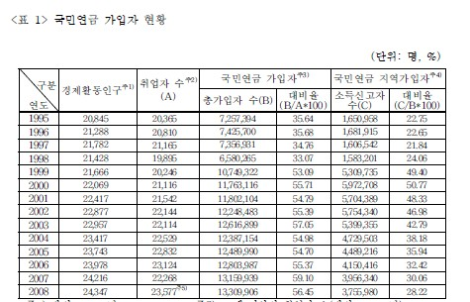
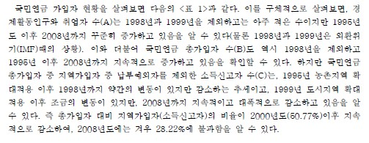
Analysis - 상황분석
현재 시행되는 국민연금은 !?
<총 가입자 대비 지역가입자 ( 소득신고자 ) 비율 >
(단위 : %)
[ 요약 ]
50.77 %
국민연금 총가입자 중 납부 예외자를 제외한 소득신고자 수는 08년도 까지 감소하는 추세이고 2008년까지 지속적이고 대폭적으로 감소하고 있음을 알 수 있다.
즉 총가입자 대비 지역가입자(소득신고자)의 비율이 2000년도 이후 지속적으로 감소하여 2008년에는 겨우 28.22%에 불과함을 알 수 있다.
38.18 %
22.75 %
28.22 %
1995
2000
2004
2008
하상근 ‘ 정책대상 집단의 불응요인에 관한 종단연구’
그렇다 ! 사람들은 국민연금을 기피하고 있다

Slide 5

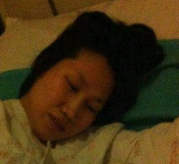


Analysis - 상황분석
사람들은 왜 국민연금을 기피할까 ?
< 연령대 별 FGI >
글쎄요? 아직 나랑 상관없는 일 같아서
연금에 대해 생각을 해보지 않았어요;;
연금은 당연히 하는 의무 아니에요?
노후를 위해 당연히 해야 할 의무이지만,
국민들이 내는 연금이 어떤 절차에 따라
어떻게 운영되는지에 대한 불신때문에
연금에 대해 기피하는 것이 아닐까요?
김영수 (26)
홍미선 (35)
저 같은 40대의 경우 이젠 연금의 혜택에
대해 고민하고 생각해볼 나이인데, 연근에
대한 홍보나 광고가 잘 안 되는거 같아요
요즘은 국민연금보다 개인연금이 더 좋지
않을까요??
음.. 곧 있으면 연금이 나오는데…그거 얼
마나 되겠어라고 생각하고 있어..연금으로
살아갈 수 없는 거니까..일자리 알아 보는게
낫겠지.. 그런데 연금은 제대로 주긴
주는거야?? 떼먹진 않겠지??
김영수 (42)
김영수 (56)
대다수 국민들은 국민연금에 대해서,
불신과 오해를 가지고 있기 때문이다

Slide 6
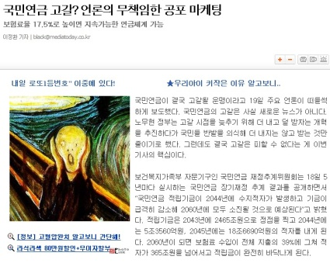
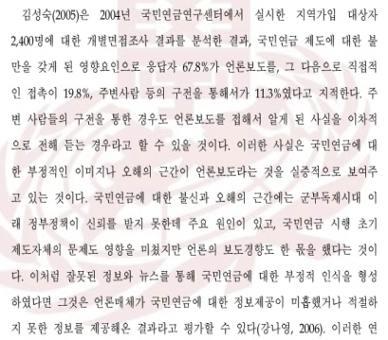
Analysis - 상황분석
왜 이런 오해와 불신이 생기는가 ?
(단위 : %)
[ 요약 ]
67.8%
언론에서 국민연금 고갈 문제 등 을 오보하는 것 때문에 국민연금에 대한 부정적 인식의 영향을 쳤으며, 이러한 형태는 언론보도를 접해서 알게 된 사실을 지인들의 구전을 통해서 다시 오해와 불신이 재생산된다. 즉 언론보도와 그 언론보도를 접한 지인들이 오해와 불신을 확대 재생산하여 한국사회에 퍼트린 것이다.
19.8%
11.3%
언론보도
직접접촉
지인들의 구전
오순향 ‘ 국민연금 지식과 인식이 제도에 미치는 영향연구’
언론의 오보나, 측근들을 통해서 국민연금에 대한
그릇된 정보에 노출되어 있기 때문이다

Slide 7
Analysis - 상황분석
이러한 그릇된 정보로 인해서
(단위 : %)
국민연금제도는 믿을 수 있다
24.0 %
국민연금제도는 나의 노후를 위해 꼭 필요하다
76.5 %
내가 수령하기 전에 국민연금이 고갈될까 불안하다
72.0 %
금융위기 이후 불거져 나온 국민연금의 고갈 가능성 및 안정성에 대한 불안이 반영된 것으로 전반적으로
다소 부정적인 시각이 강한 것으로 나타났다.
단행본 ‘ Catch up 2012 대한민국 소바자 생각읽기’
국민들은 국민연금에 대해서
부정적인 이미지나 인식을 갖게 되었다

Slide 8

Analysis - 상황분석
그릇된 정보는
부정적인 인식으로 변화하고 있었다
긍정적 인식으로의
전환과 진실을 알리기 위한
홍보 전략이 필요하다

Slide 9

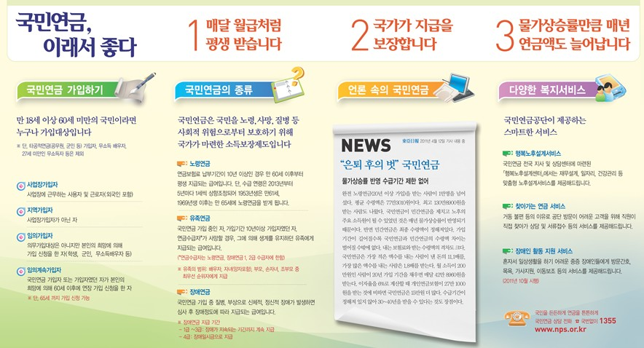
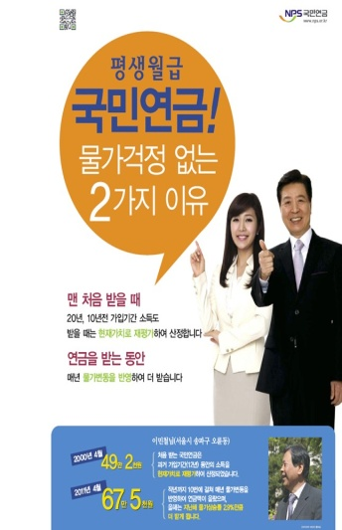

Concept - 컨셉 도출
현재 국민연금의 홍보전략은
TV광고 < 내 연금 갖기 >
< 인쇄물 >
Story
가족(아버지) : 어! 물가는 어떡하죠?
이정민 : 안심하세요. 국민연금은 물가 가 오른만큼 더 챙겨드립니다
SCENE
TV광고 < 100세 시대 동반자 평생월급 국민연금>
Story
자막 ) 2010년 연간 수익 30조원 2년 연속 10% 수익
SCENE
단순한 정보와 긍정적 이미지만을 위한
정보전달 위주의 홍보전략에 치중하고 있다

Slide 10







Concept - 컨셉 도출
그러나 현실은 ....
< 국민연금의 광고 >
< 광고를 본 소감 >
< 김영수 (26) 대학생 >
< 홍미선 (35) 주부 >
Q. 국민연금 광고를 보고 나서
어떤 생각이 들었나요 ?
Q. 국민연금 광고를 보고 나서
어떤 생각이 들었나요 ?
A )
다 아는거 반복하고 있는거 같아요
‘연금은 좋다’, ‘해야한다’이거 아니에요??
별다른 느낌 없었어요;;..
A )
그냥 공익광고 잖아요.
그냥 ‘그렇구나’ 하고 지나가는데,
광고 봐도 아무 생각이 안드는데 ..
아무도 광고에서 말하고자 하는
정보에 집중하지 않았다

Slide 11
Concept - 컨셉 도출
광고를 해도 바뀌지 않는 인식들 …
광고나 홍보를 통해 사람들이
무엇에 집중 하는지
생각해 볼 필요가 있다

Slide 12
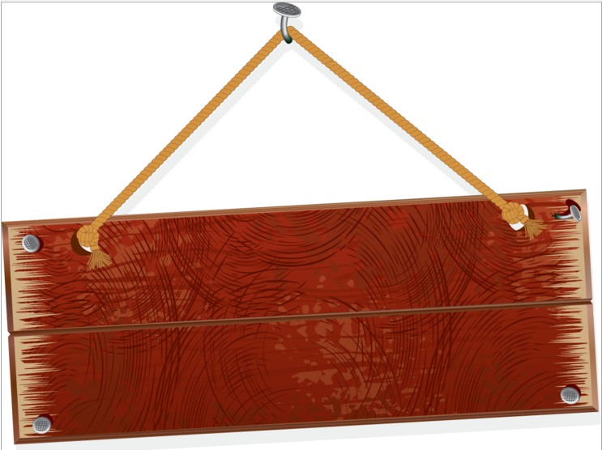



Concept - 컨셉 도출
아래 표현를 보면서 생각나는 것은 ?
< 대한항공 의 광고 >
“ 어디까지 가봤니 ? “ 라는 광고컨셉으로
수많은 패러디를 나으면서 대한항공의 이미지를
각인시켰다.
OOO , 어디까지 가봤니 ?
< KT의 olleh 브랜드 >
olleh !
“ olleh ! “ 라는 광고컨셉으로 쉽게 사람들의
머리에 브랜드를 각인시킴으로서 통신기업으로
의 긍정적인 이미지를 심어주었다.
‘ 대한항공 과 KT ’를 생각할 것이다. 이러한 표현은
기업의 긍정적인 이미지를 연상하게 한다

Slide 13

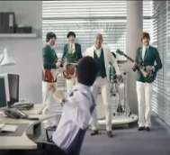

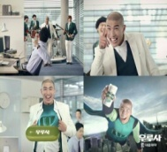
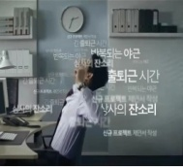
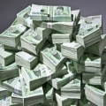
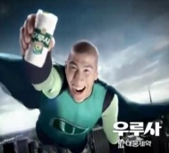
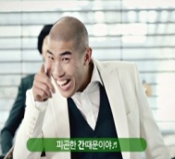

Concept - 컨셉 도출
그렇다면 사람들은 무엇에 집중 하는가 ?
우루사 TV광고 < 간 때문이야 ♩♬ >
2011 최대의 광고효과를 본 제품 “간 때문이야♬♪”
- 민중의 소리 -
소비자들의 감수성에 호소, 재미, 감동 어필
- 투데이 코리아 -
‘간 때문이야’ 효과로 우루사 매출 68% 증가
- 투데이 코리아 -
한국CM전략연구소 광고 호감도 조사, 광고효과 1위
- 헬스 코리아 뉴스-
사람들은 정보전달식의 긴 문장이 아니라,
재미와 감동이 함축되어진 하나의 표현에 집중을 한다 !!

Slide 14
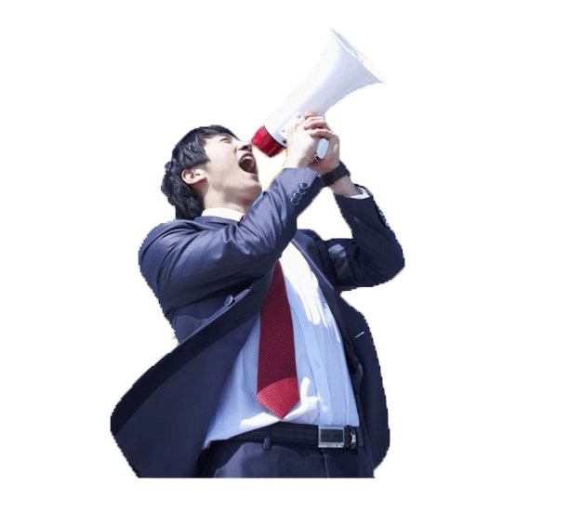
Concept - 컨셉 도출
그렇다 !!
현재 국민연금은
재미와 감동이 함축된
단 하나의 표현 ! 으로
긍정적인 인식을 심어줄 수 있는
광고전략이 필요한 시점이다

Slide 15

Concept - 소개
국민연금 T T T 공식
국민연금에 대해 사실을 알고 신뢰를 한다면 당신은 노후에 그 합당한 대우를 돌려받을 것입니다.
국민연금에 대한 오해와 불신을 없애고 신뢰할 수 있는 광고 컨셉
국민연금에 대한 관심을 이끌어 내며 긍정적 이미지로의 전환을 시켜줄 수 있는 광고 컨셉

Slide 16
Concept - 소개
True + Trust = Take
[ 사실 ]
+
[ 신뢰 ]
=
[ 받다 ]
국민연금에 대해 사실을 알고 신뢰를 한다면 당신은 노후에 그 합당한 대우를 돌려받을 것입니다.
국민연금의 TTT공식은 국민들에게 국민연금 하면 떠 올릴 수 있는 이미지적 컨셉으로서 TTT라는
이 단어 안에 국민연금을 긍정적으로 인식시켜 줄 수 있는 내용을 포함한다.

Slide 17
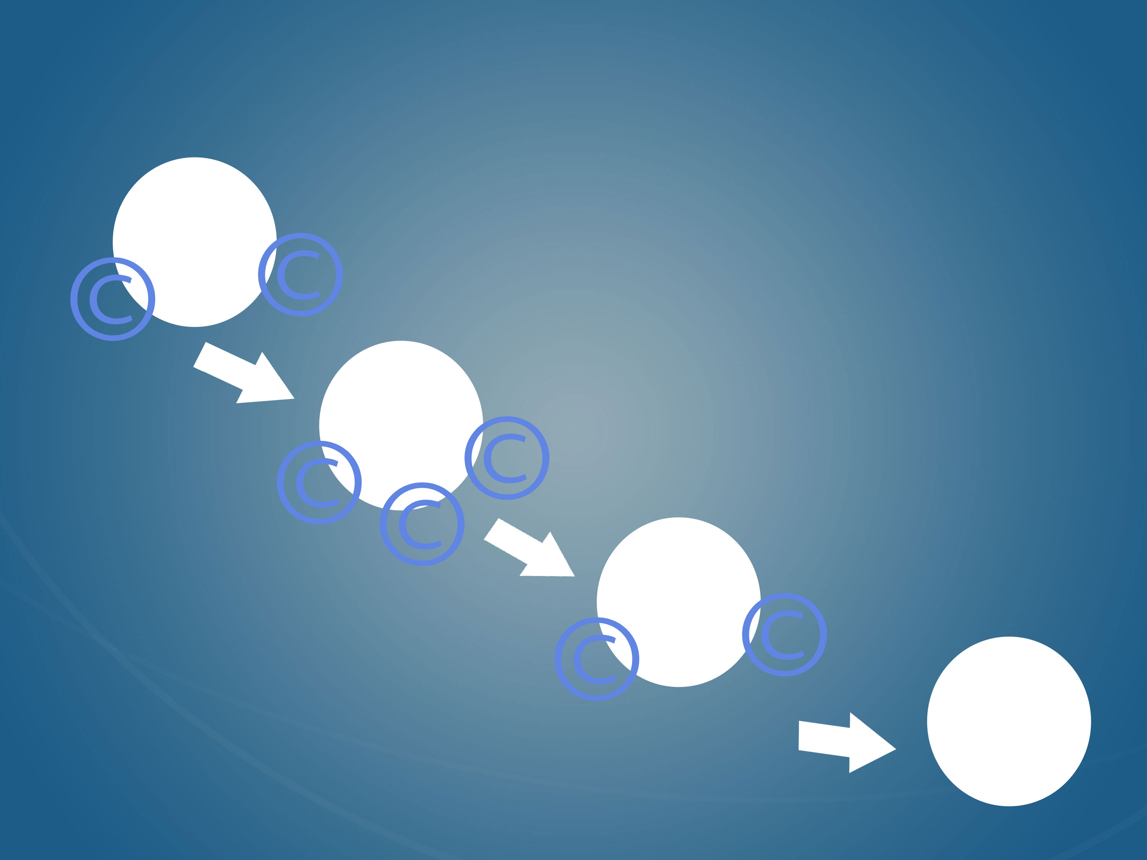
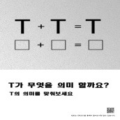
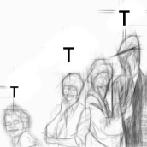
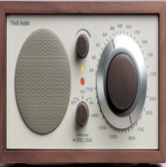

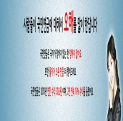

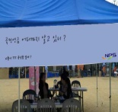
IMC - IMC 광고전략
자극의 단계 에서는 티저 형식으로 진행되며, 사람들의 관심을 유발한다.
자극
(티져 형) 포스터
인식의 단계 에서는 각종 광고매체를 활용하여 사람들에게 올바른 인식을 심어준다,
티져 UCC광고
인식
전환의 단계 에서는 사람들에게 직접 다가가는 전략으로 인식의 전환을 유도한다,
라디오 광고
TV광고
인터넷 배너광고
전환
프로모션 2
프로모션 1
확산

Slide 18
IMC - IMC 광고전략
국민연금 T T T공식 – IMC광고전략 스케줄링
1 2 3 4 5 6 7 8 9 10 11 12
자극
티져 UCC광고
(티져 형) 포스터
인식
TV광고
인터넷 배너광고
라디오 광고
전환
프로모션 1
프로모션 2
확산
확산

Slide 19
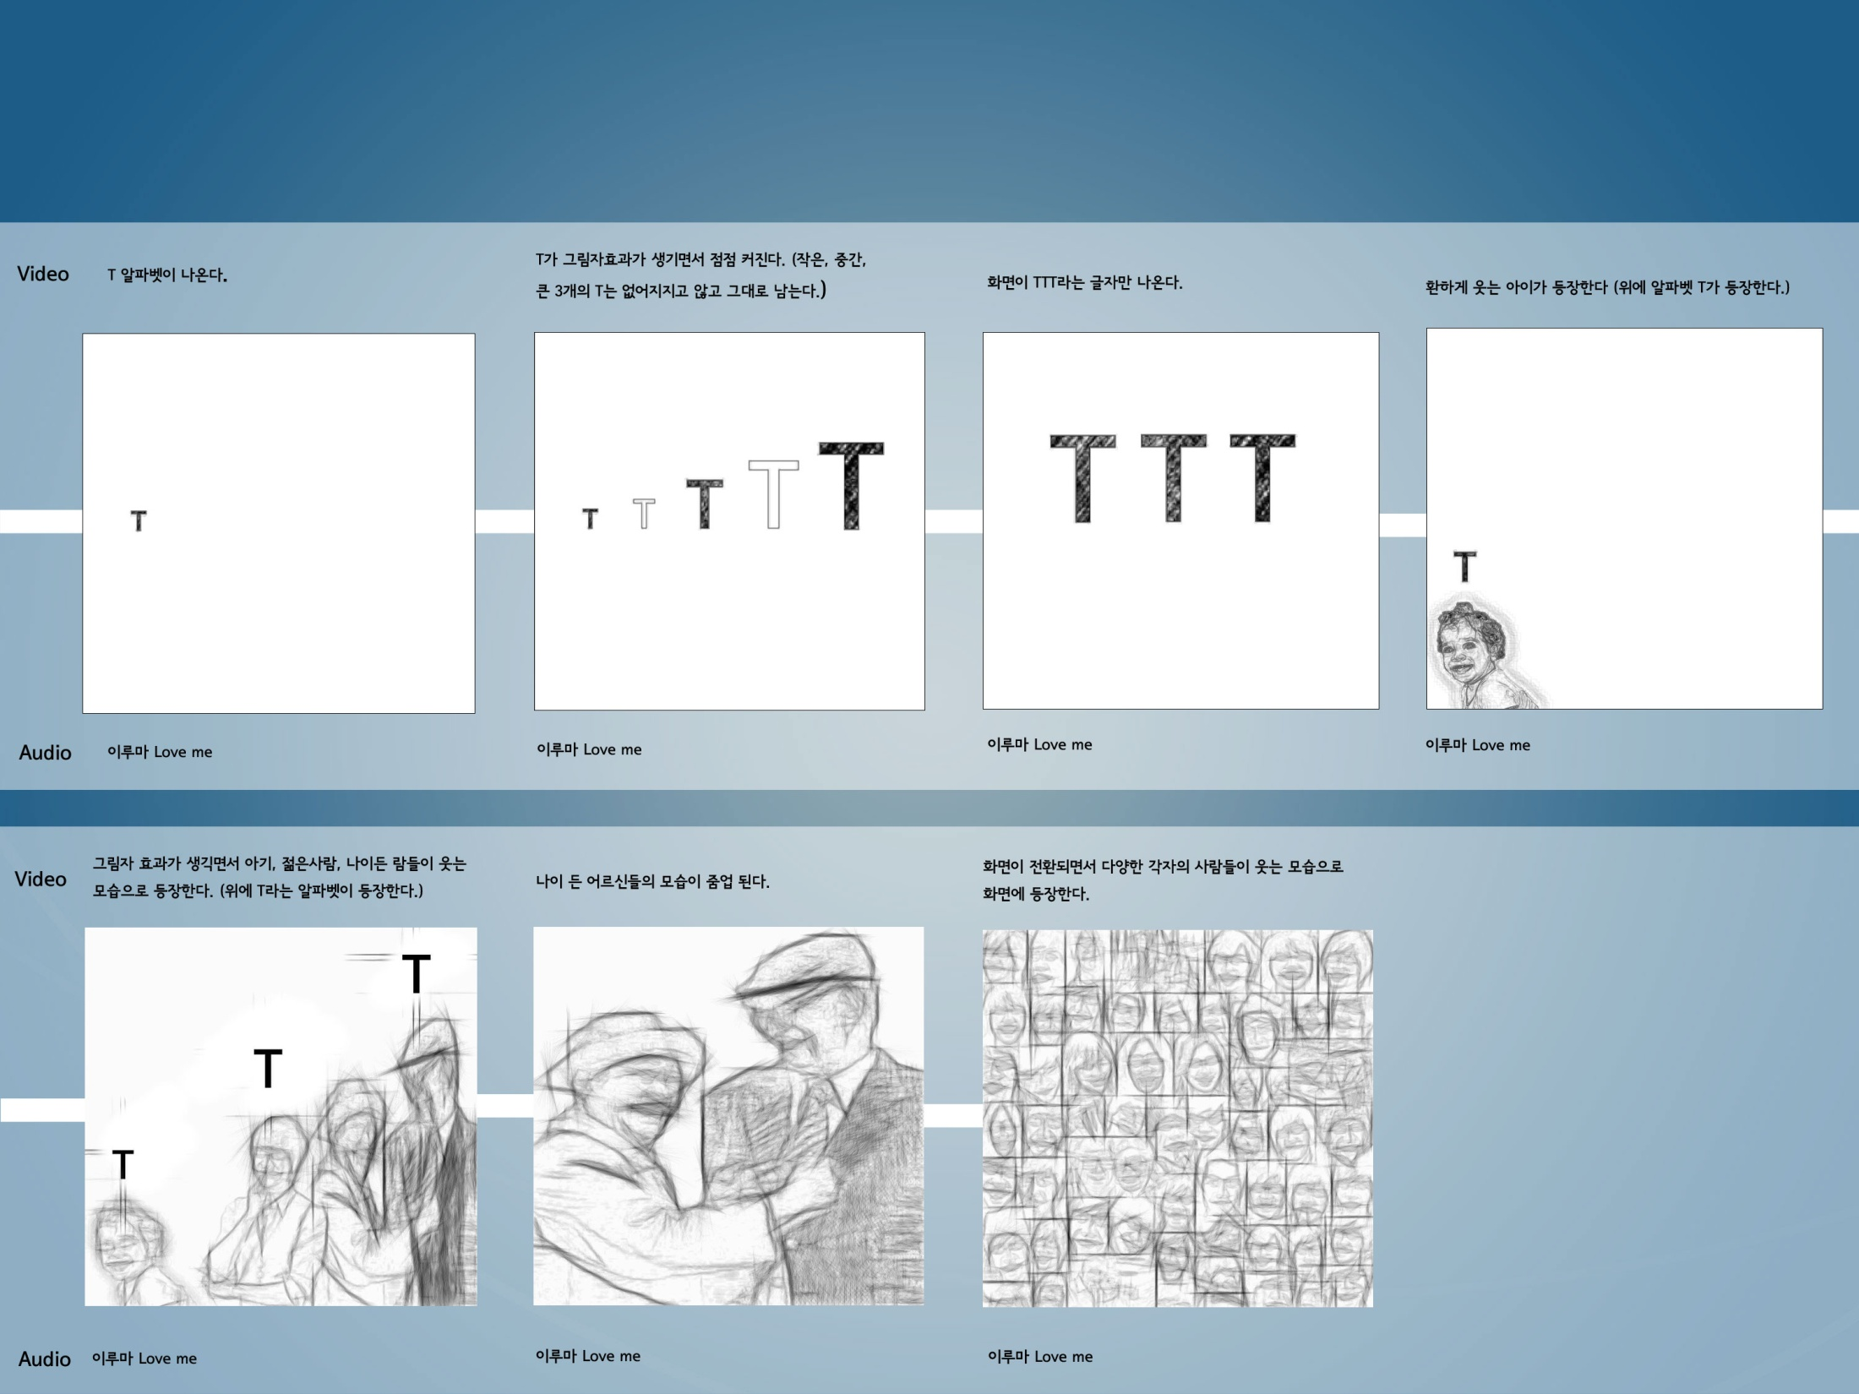
IMC - IMC 광고전략
국민연금 T T T공식 – 티져 UCC광고 편 ( 자극 단계 )
< 기대효과 >
TTT라는 공식이 무엇인지
궁금증을 유발하여 사람들
에게 TTT의 관심을 가지게 한다.

Slide 20
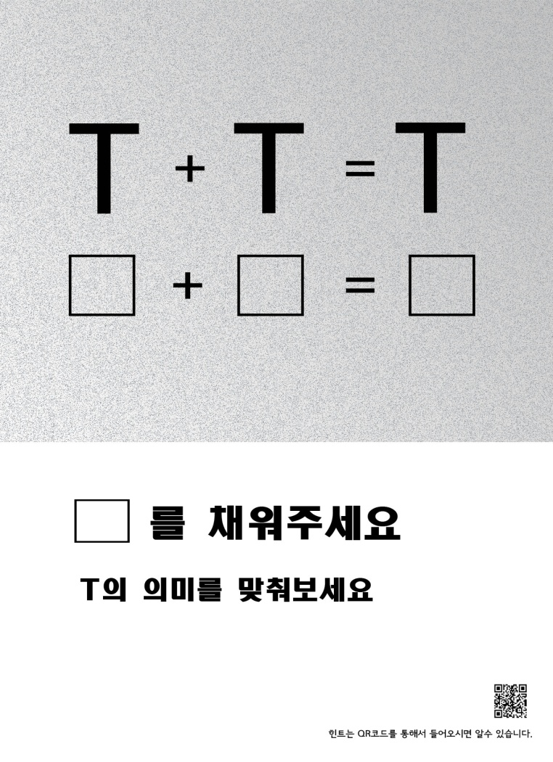
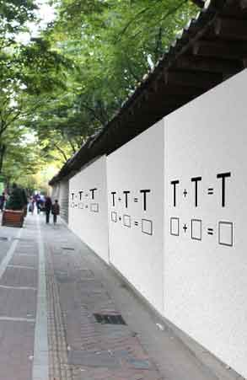
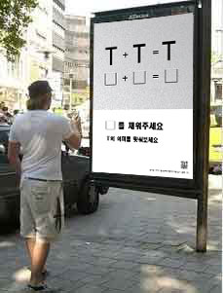
IMC - IMC 광고전략
국민연금 T T T공식 – 티져 포스터 ( 자극 단계 )
< 내용 >
T+T=T 란 무엇인지 답변을 달게 하는 포스터로서 사람들에게
T가 무엇인지 인식하며, 또한 국민연금에 대한 호기심을 유발하기
위한 포스터 이다.
광화문 돌담
버스정류장
< 기대효과 >
유동인구가 많은 곳에 티저형의 포스토 광고를 함으로서 사람들의 호기심을 유발하여 관심을 갖게 한다.

Slide 21
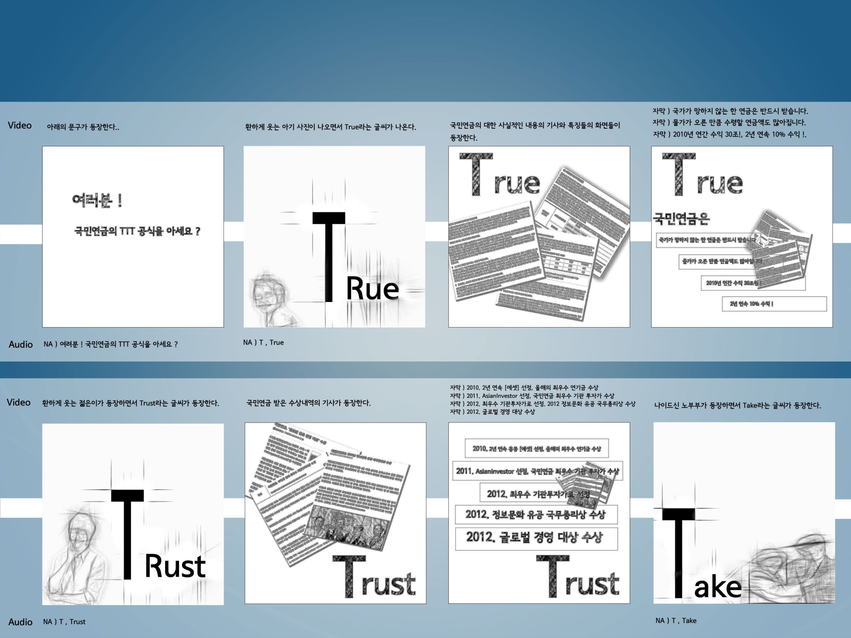
IMC - IMC 광고전략
국민연금 T T T공식 – TV광고 ( 인식 단계 )

Slide 22
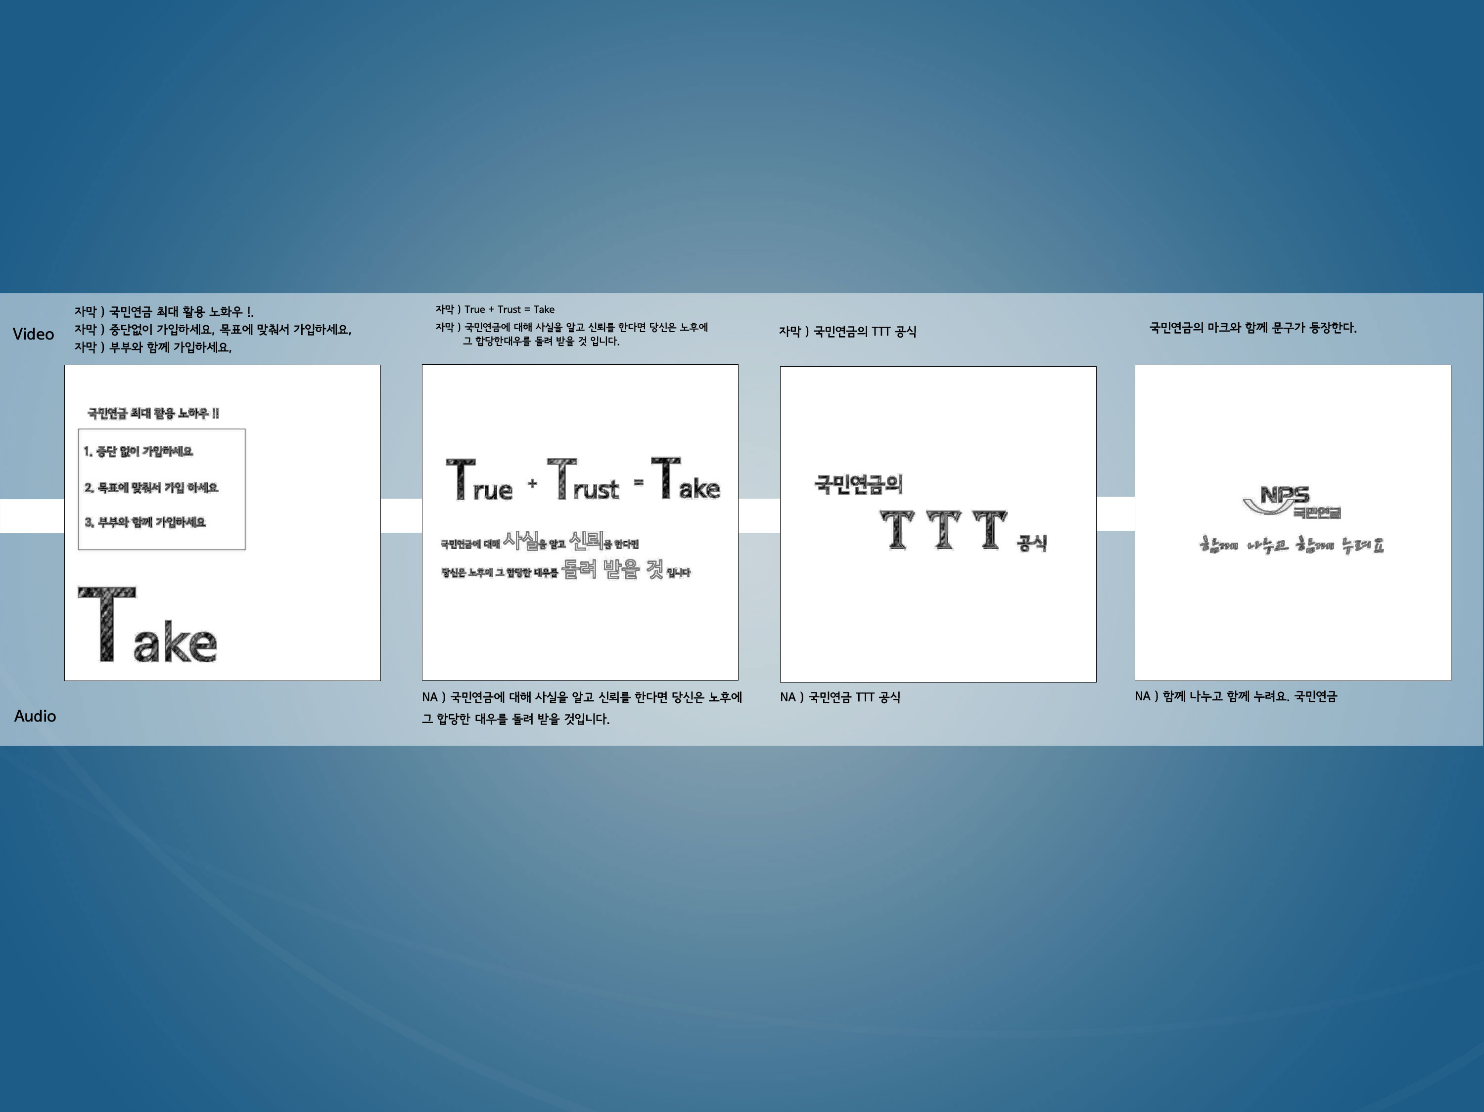
IMC - IMC 광고전략
국민연금 T T T공식 – TV광고 ( 인식 단계 )
< 기대효과 >
TTT 공식을 사람들에게 인식 시켜 줌으로서 긍정적인 이미지를 연상하게 한다.
TV 광고 속의 진실을 알리고 신뢰할 수 있게 만든다.

Slide 23
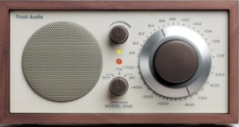
IMC - IMC 광고전략
국민연금 T T T공식 – 라디오 광고 ( 인식 단계 )
애정남편 편
남,녀 대화 편
최효종)
연금하면 TTT를 무조건 떠올려야 하는거예요 잉 ~ !
남자 : 국민연금 TTT 공식 들어 봤어 ?
최효종)
여자 : TTT ? 그게 뭔데 ?
첫 번째 T, true, 사실이예요 잉~ 국민연금에 대해 올바른 사실을
알아야 해요 잉~ 잘못된 사실은 연금이 아닌 거예요 잉 ~
남자 : TTT란 ? True, Trust, Take의 합성어야
여자 : 아 ! 사실을 알고 신뢰를 한다면 나중에
노후에 그만큼의 돈을 받을 수 있다는 거구나 !?
최효종)
두 번째 T, trust, 신뢰이예요 잉 ~ 국민은 국민연금을 신뢰해야
되는거예요 잉 ~ 아니면 국민연금이 연금이 아닌거예요 잉 ~
남자 : 그렇지 !
NA ) 함께 나누고 함께 누려요. 국민연금
최효종)
마지막 T, take, 사실이랑 신뢰가 합쳐지면 돌려 받는거에요잉!
이제 앞으로 TTT 하면 국민연금 떠올려야 되요 잉 ~
최효종)
약속한거예요 잉 ~
< 기대효과 >
사람들에게 TTT공식을 자연스럽게 알게 하며, TTT 공식이 국민연금에 대한 긍정적인 인식으로 바뀌게 한다.
NA )
함께 나누고 함께 누려요 . 국민연금

Slide 24






IMC - IMC 광고전략
국민연금 T T T공식 – 인터넷 배너 광고 ( 인식 단계 )
한 남자가 등장한다.
자막 ) 극민연금 TTT 공식 ? 그게 뭐야 ?
국민연금 홍보대사가 등장한다.
자막 ) 제가 알려드릴께요
자막 ) 사람들이 국민연금에 대해서 오해를 많이 한답니다.
자막 ) 국민연금은 국가가 망하지 않는 한 망하지 않습니다
자막 ) 또한 물가가 오른 만큼 더 챙겨 드려요.
자막 ) 국민연금은 2010년 연간 수익 30조, 2년 연속 10%수익
자막 ) 국민연금의 TTT 공식은
자막 ) True +Trust=Take라는 국민연금 공식이예요
자막 ) 사실을 알고 신뢰를 한다면 그에 합당한 대우를 돌려받는다는 공식이죠.
남자가 다시 등장한다.
자막 ) 아하 ! 나도 이제부터라도 국민연금납부를 잘해야겠다 !
국민연금 TTT 공식, 국민연금 로고 등장

Slide 25
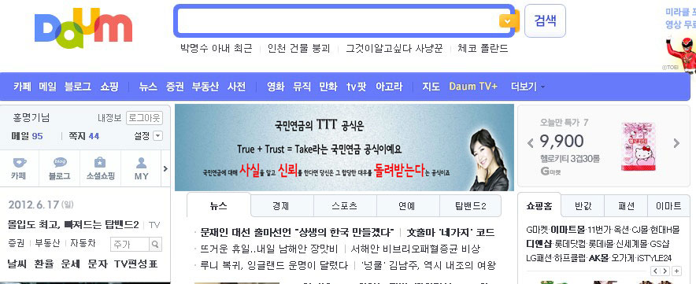
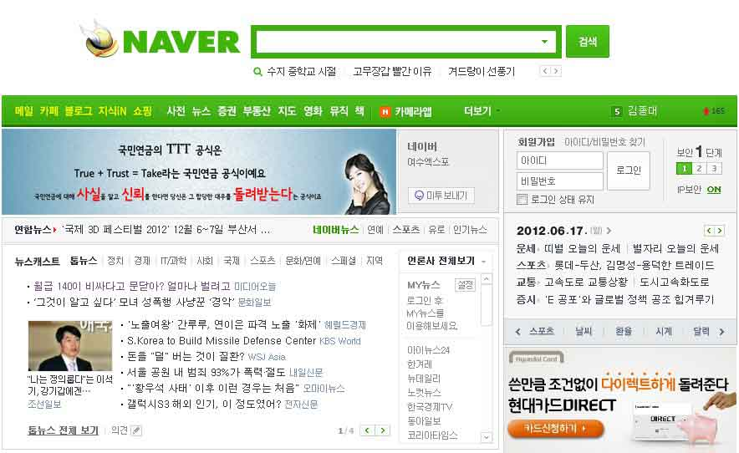
IMC - IMC 광고전략
국민연금 T T T공식 – 인터넷 배너 광고 ( 인식 단계 )
< 기대효과 >
사람들이 자주 찾는 포털사이트에 움직이는 배너 광고를 삽입하여, 국민연금에 대한
정확한 사실과 정보를 알려 줌으로서 긍정적인 인식을 유도한다.

Slide 26
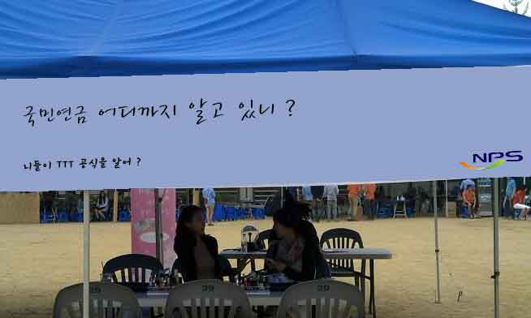
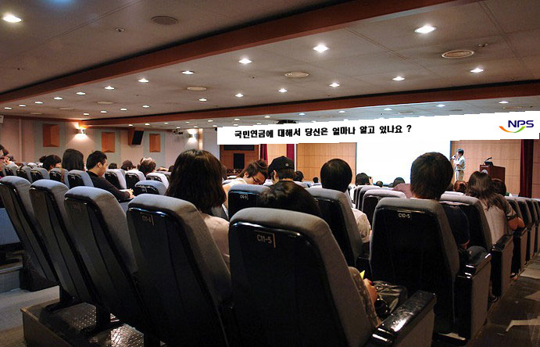
IMC - IMC 광고전략
국민연금 T T T공식 – 프로모션 1 ( 전환 단계 )
< 국민연금 어디까지 알고 있니 ? >
< 내용 >
< 기대 효과 >
각 대학교 별로 찾아가서 TTT공식, 간단한 퀴즈, ox문제, 대학생의 인식 전환을 위한 강의 등 앞으로 연금을 납부 해야 할 대학생들에게 제대로 된 국민 연금을 알려주기 위한 프로모션이다.
미래의 고객인 대학생들에게 잘못된 정보가 아닌 올바른 정보를 알려줌으로써 국민연금의 긍정적인 인식으로의 전환을 시켜준다.

Slide 27

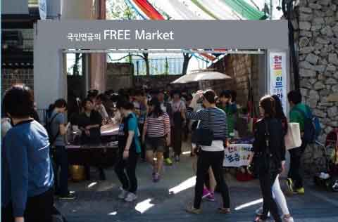
IMC - IMC 광고전략
국민연금 T T T공식 – 프로모션 2 ( 전환 단계 )
< 국민연금 프리마켓 이벤트 >
< 내용 >
< 기대 효과 >
국민연금은 사랑을 나눈다는 주제로 프리마켓 이벤트를 시행한다. 프리마켓 이외에도 국민연금의 TTT 공식을 알림으로서 국민연금에 대한 정확한 정보로의 인식전환을 위한 이벤트를 시행한다.
사람들에게 사랑과 나눔이라는 긍정적 이미지와 결부시킴으로서 국민연금에 대한 따뜻하고 감동적인 인식을 심어준다.

Slide 28
IMC - IMC 광고전략
국민연금 T T T공식 – 확산
인식
전환
자극
TV광고
인터넷 배너광고
(티져 형) 포스터
프로모션 1
프로모션 2
티져 UCC광고
라디오 광고
확산
< 기대 효과 >
자극 , 인식, 전환의 단계를 넘어서면 이제까지 잘못된 오해 와 그로 인한 부정적인 인식이 제대로 된 정보와 TTT 공식의 컨셉으로 인해 긍정적인
인식으로 확산된다.

Slide 29
국민연금 T T T 공식
국민연금에 대해 사실을 알고 신뢰를 한다면 당신은 노후에 그 합당한 대우를 돌려받을 것입니다.

